Slide 1
UNIFIED HETEROGENEOUS KVCACHE MEMORY POOL · SYSTEM ARCHITECTURE DESIGN SPECIFICATION
统一异构 KVCache 存储池
软件架构设计说明（初稿）· 八专题深度剖析与技术规格推导
基于开源生态底座深度重构 · 面向国产 AI 硬件生态的原厂软硬件协同系统 · 微秒控制与零拷贝数据双流分离
极速传输与微秒决策底座 [双流分离]
全生命周期元数据与三层隔离 [存储与一致性]
KPCL 抽象与刚性规格拆解 [通信与指标反推]
• URMA 零拷贝传输：正文搬运零拷贝，Host CPU 触碰严格为 0，带宽利用率 ≥ 80%。
• 微秒级动态选路决策：QueryPlan 代价模型对比重算开销，单次决策 P99 < 5µs，避负收益。
• 连续块描述符编译：Scatter-Gather 编译合并离散物理块，CPU 提交开销降 ≥ 40%。
• 无锁并发基数树 (ART)：节点内共享内存直读 < 1µs，跨机单边 URMA 直读时延 < 3µs。
• 6 维语义一致性校验：校验模型/词表/模板/LoRA/Ready/Lease，实现生产级 0 错误消费。
• NVMe 裸盘直达扩容：io_uring 直通绕过 Host DDR，150% 超载防 OOM。
• 通信库责任与流量模型：向 KPCL 导入 4 类数据流，攻坚 TP=8 Coflow 偏斜 (Skew < 1.15)。
• 端到端时延逐层拆解：DAG 依赖模型分解，控制面调度 ≤ 20µs，TTFT 净降低 20%~75%。
• 全链路三面容错自愈：ViewGuard 捕获 SIGBUS 回滚重算，异常 500µs 安全闭环。
统一异构 KVCache 存储池研发攻坚组 · 2026-09
Notes:
【串讲讲稿 - 封面页】
各位研发同学、技术专家，今天向大家正式串讲《统一异构 KVCache 存储池 软件架构设计说明（初稿）》。我们围绕前期需求分析与具体设计阶段关心的八大核心专题，将计算机体系结构第一性原理、分布式网络排队动力学与原厂软硬件协同机制进行了全面融合。系统确立了‘微秒控制面与零拷贝数据面双流彻底分离’的软件架构范式，自研无锁基数树与 64B POD 描述符，面向底层 KPCL 通信库提炼四大流量模型，并建立严密的端到端 TTFT/TPOT 时延预算拆解漏斗，为后续系统的工程落地与编码实现打下坚实的技术基石！

Slide 2
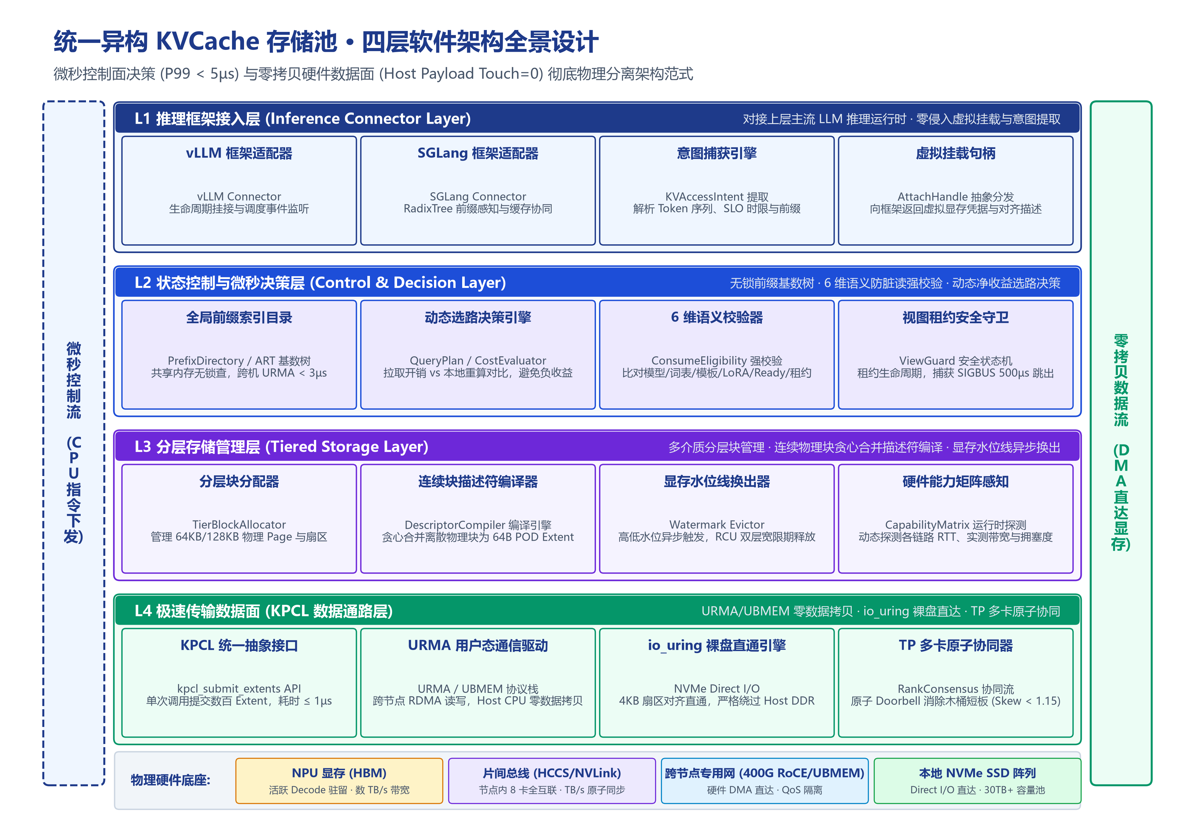
专题一：顶层架构设计总体原则与软件架构全景
微秒控制面决策 (P99 < 5µs) 与数据面零数据拷贝 (Host Payload Touch=0) 双流彻底分离架构范式
第 02 / 10 页
四层架构设计设想与核心组件职责 [分层架构]
• L1 框架接入层设想：非侵入适配 vLLM/SGLang；通过 KVAccessIntent 捕获意图与 SLO 预算，返回 AttachHandle 句柄，框架无感执行推理。
• L2 状态控制层设想：解耦元数据与正文；自研无锁 ART 树微秒查找，QueryPlan 代价模型决策重算与加载，ConsumeEligibility 6 维杜绝脏读。
• L3 分层存储层设想：屏蔽介质物理差异；DescriptorCompiler 贪心合并离散块，编译 64B POD 描述符；SSD 裸盘 io_uring 绕过 Host DDR。
• L4 极速传输层设想：统一封装原厂 KPCL 通信库，UBMEM/URMA 驱动显存直连；RankConsensus 原子门铃消除 TP=8 偏斜 (Skew < 1.15)。
双流分离设计设想与关键工程机制 [双流机制]
• 微秒控制流设想：调度面必须微秒完成全链路决策，任何毫秒 RPC 都会吞噬收益；依赖本地共享内存与单边 RDMA 直读，P99 调度耗时 ≤ 20µs。
• 零拷贝数据流设想：确立 Host Payload Touch Bytes 严格为 0 铁律；CPU 仅下发 SG 描述符，网卡与 SSD 控制器直接 DMA 写入 NPU HBM。
• 前置动态选路机制：仅当 拉取与加载总开销 < 本地直接重算耗时 时执行加载；预期净收益为负则主动拦截回退重算，防反向负加速。
• 三层安全守卫闭环：ViewGuard 注册微秒租约并捕获 SIGBUS 异常跳出，RCU 双层宽限期保证读零锁释放，守住 0 错误消费底线。
【架构核心决断】 控制面微秒决策、零集中式 RPC 阻塞；数据面 Host CPU 零数据拷贝、硬件线速 DMA 直达显存；坚持前置动态代价评估（拉取总开销 < 本地重算耗时才加载）与三层安全守卫，实现推理首字延迟 (TTFT) 确定性加速与吞吐大幅提升。
Notes:
【串讲讲稿 - 专题一：架构全景与双流分离】
各位研发同学，请看左侧架构全景图。我们设计这套软件架构的出发点，是彻底解决大模型长上下文推理中显存不足与重复重算的物理瓶颈。
我们之所以将架构划分为 L1 到 L4 四层并实施‘双流彻底分离’，是因为大模型推理对时延有着极度严苛的物理限制：
在控制面上，我们设计了轻量级 KVAccessIntent 与 AttachHandle，让推理框架无需改动内部显存调度器即可无感接入；自研无锁 ART 树配合 6 维语义校验，单机微秒级查表，跨机单边 URMA 直读，P99 累计调度控制在 20 微秒以内，彻底消除了集中式 RPC 的毫秒级排队开销！
在数据面上，我们立下‘Host Payload Touch Bytes 严格为 0’的铁律，CPU 绝不搬运任何正文张量，只把离散物理块贪心编译为 64B POD 描述符提交给硬件，由原厂通信库 KPCL 驱动网卡和 SSD 直接 DMA 到 NPU 显存。
更重要的是，我们引入了前置动态选路机制，只有当拉取加载总开销确定小于重算耗时才搬运，否则果断回退重算，杜绝一切负加速！

Slide 3
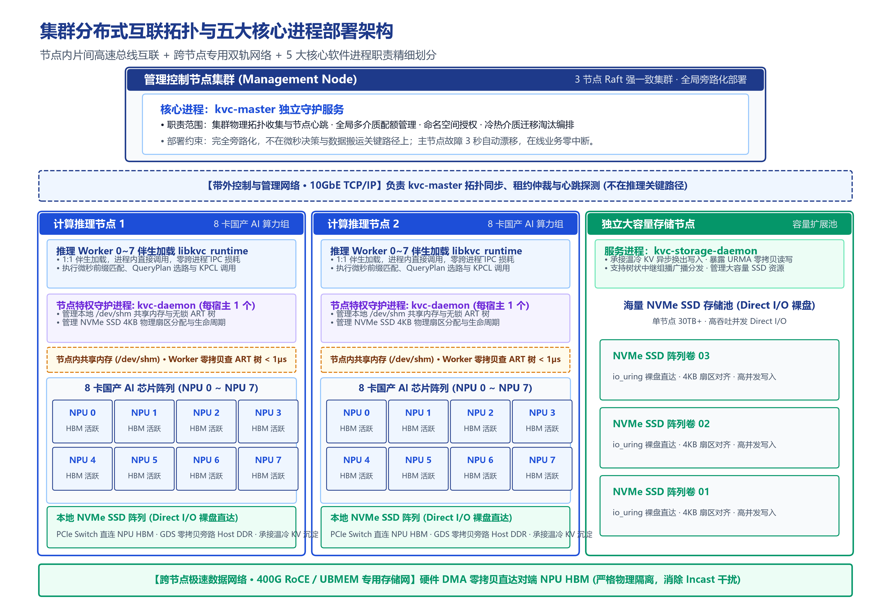
专题二：存储池构建拓扑、部署方式与进程实体分布
节点内片间总线互联 + 跨节点计算/存储专用双轨网络 + 5 大核心进程职责划分
第 03 / 10 页
集群物理互联拓扑与三级介质分层 [硬件拓扑]
• Scale-Up 节点内直联：8 卡 NPU 片间高速总线全互联，PCIe 直连 NVMe SSD (GDS 旁路 DDR)。
• Scale-Out 专用双轨网络：计算与存储网络物理隔离，消除突发搬运对前台生成的冲击。
• L1-Tier (执行显存)：NPU HBM 承载活跃 Decode，提供数 TB/s 高带宽。
• L3-Tier (容量主体)：直连 30TB+ NVMe SSD 阵列，承接温冷 KV 沉淀。
5 大软件进程实体职责与部署矩阵 [进程架构]
• kvc-master (全局协调器)：三节点 Raft 选主，管理集群拓扑与分片路由，完全旁路化，不在关键路径。
• kvc-daemon (节点守护进程)：每物理节点 1 个，管理 SSD 4KB 扇区分配与共享内存段。
• libkvc_runtime (工作引擎)：与 vLLM Worker 1:1 伴生加载，执行微秒决策与 KPCL 调用，零 IPC 跨进程损耗。
• kvc-io / relay (存储/中继)：独立 I/O 进程承载跨进程传输；relay 代理承载树状组播中继。
【部署核心决断】 管理服务彻底旁路化，节点级共享内存消除 IPC 序列化；运行时库注入 Worker 进程与硬件直通，实现单节点故障瞬时隔离、在线推理零停顿。
Notes:
【串讲讲稿 - 专题二：构建拓扑与进程实体】
在集群拓扑与进程部署上，我们坚持‘责任内聚、最小开销、故障隔离’原则。
左图清晰展示了我们的计算节点、存储节点与管理节点分布。针对每台计算节点内部，推理 Worker 直接加载我们的 libkvc_runtime C++ 动态库，通过 POSIX 共享内存与节点守护进程 kvc-daemon 交互，完全不需要通过 TCP 或本地 Socket 传递大量指针，消除了进程间上下文切换开销。
kvc-master 仅以三节点 Raft 维护全局分片路由，即使它瞬间掉电，存量 Worker 也能依赖本地共享内存快照正常运行数小时，彻底消除了单点故障风险！

Slide 4
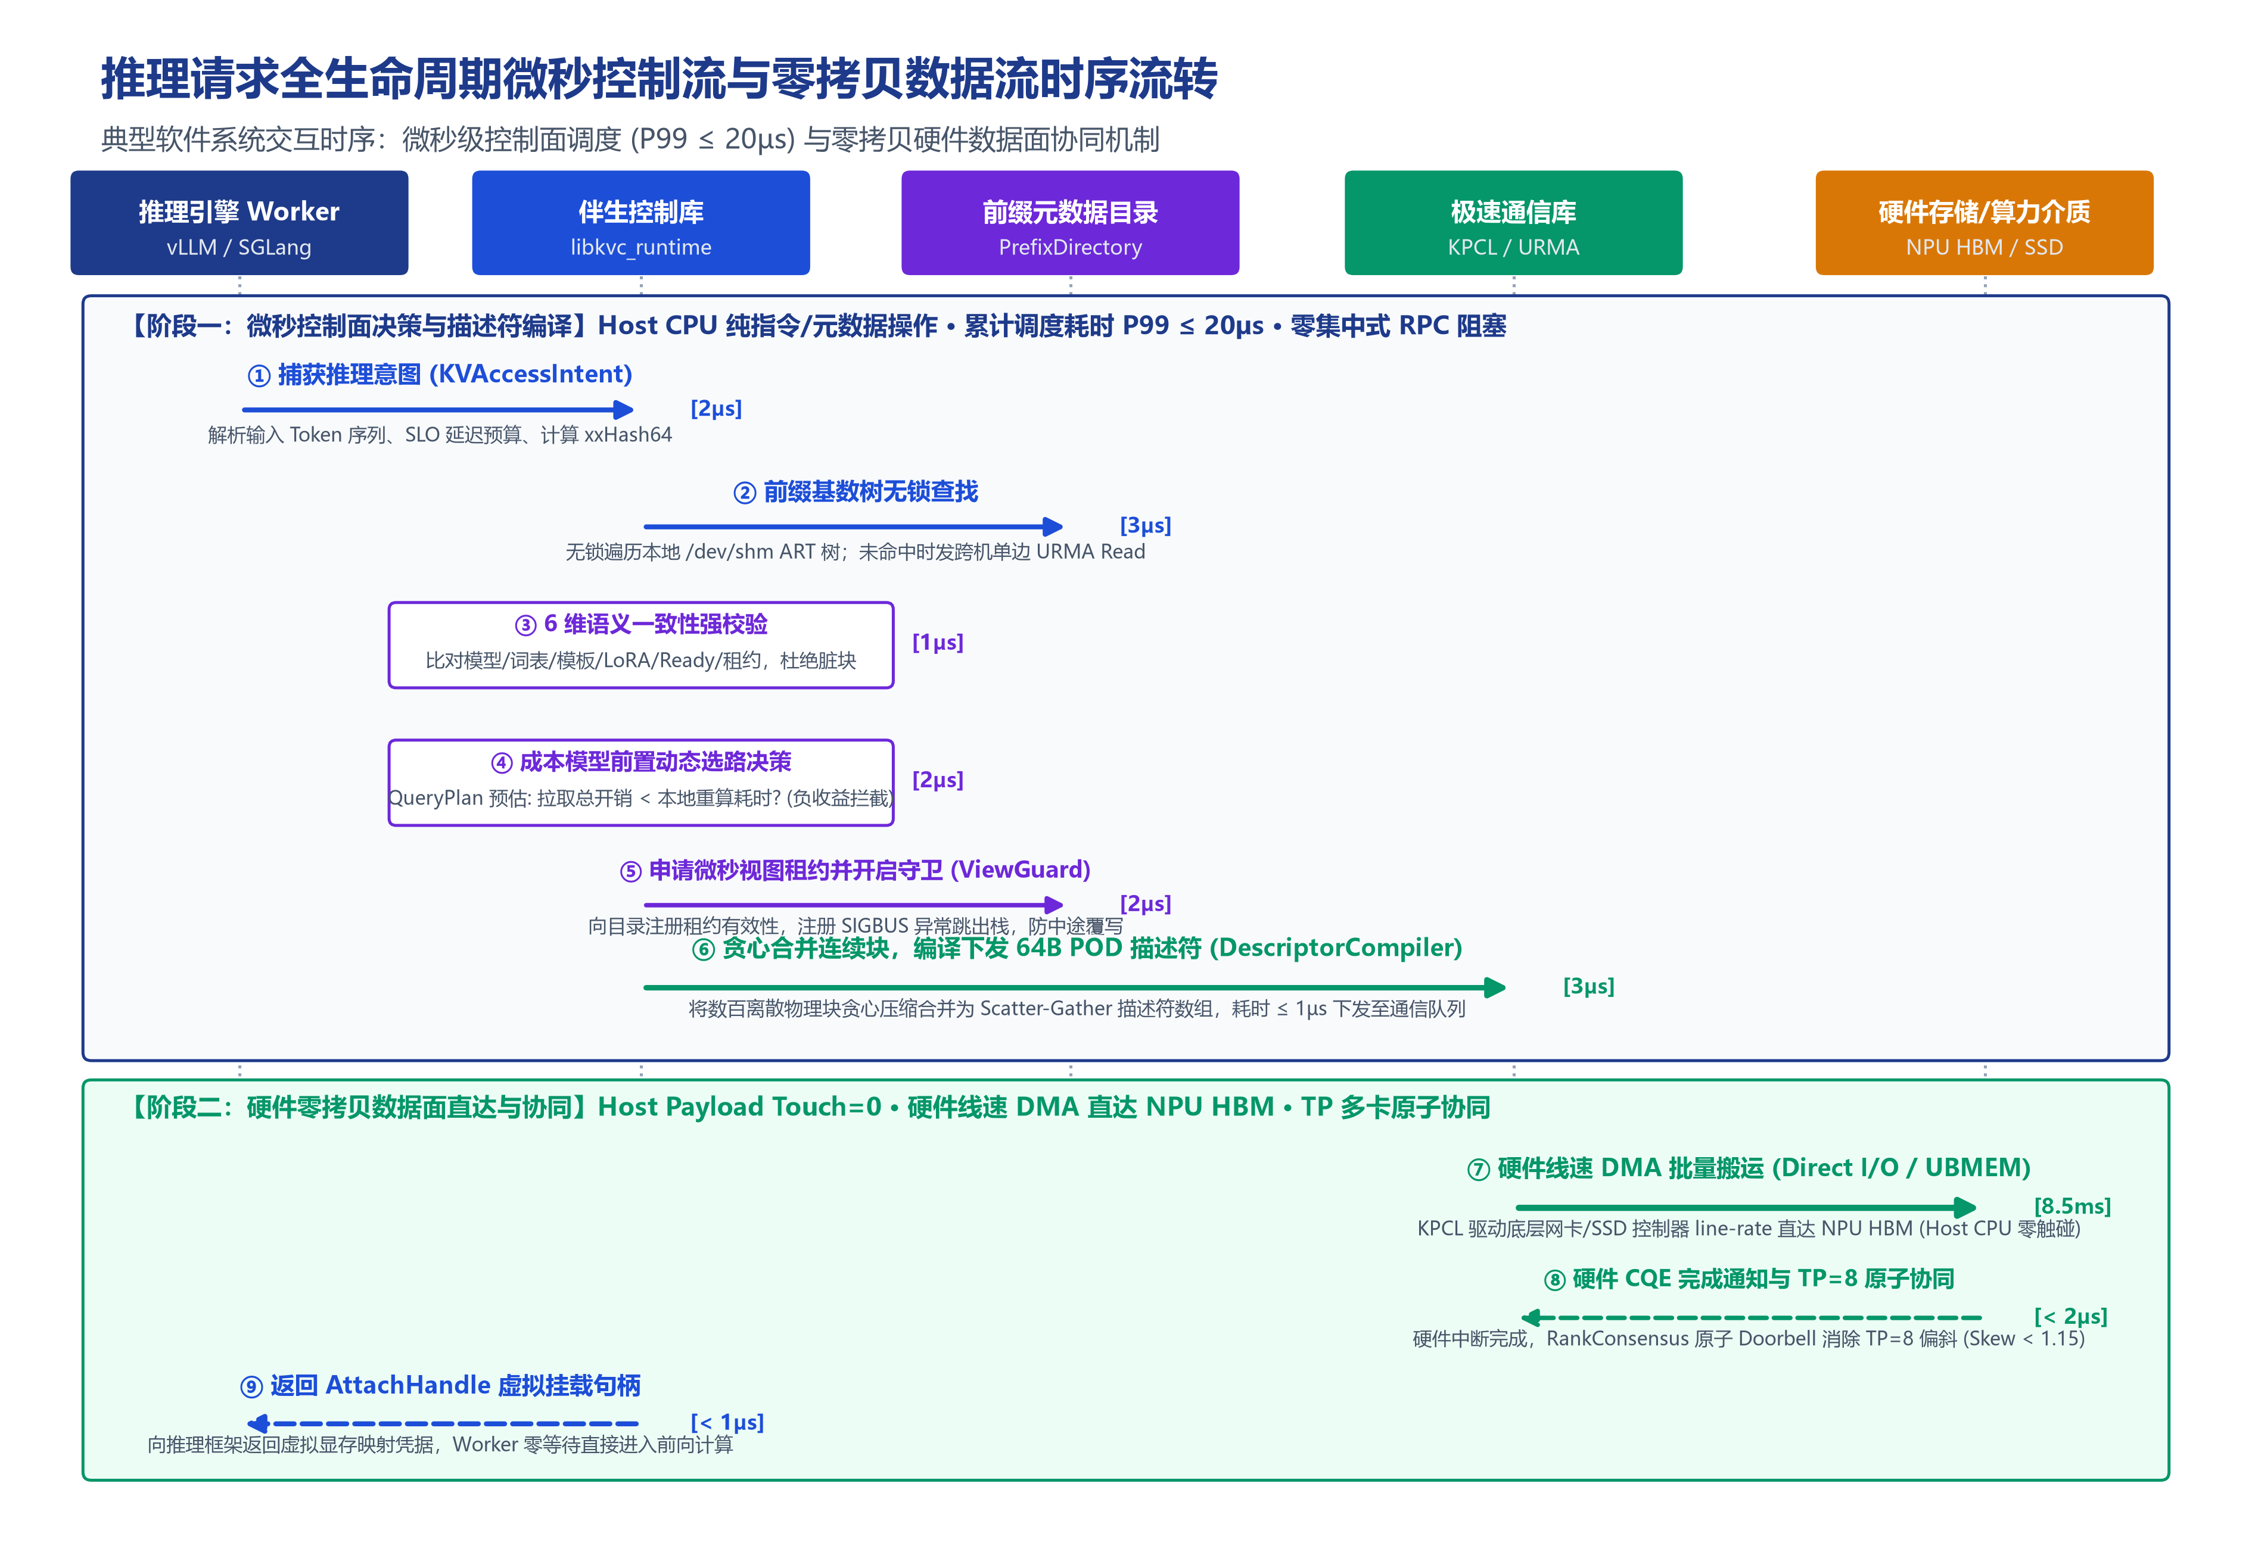
专题三：全生命周期元数据体系设计与微秒级存取
自研并发自适应基数树 (ART) + 64B POD Extent 描述符 + RCU 双层宽限期延迟释放
第 04 / 10 页
全生命周期元数据体系与核心数据结构 [数据结构]
• 语义前缀基数树 (ART 树)：采用无锁自适应基数树管理 Token 序列，节点内共享内存直读 < 1µs，跨机单边 URMA 直读 < 3µs，杜绝中心化 RPC。
• 连续块描述符 (ExtentManifest)：自研 64B POD 连续物理块结构，严格 alignas(64) 缓存行对齐，消除多核伪共享，直接映射 DMA 寄存器。
• 硬件能力矩阵 (CapabilityMatrix)：在线探测节点间 RTT、有效带宽与拥塞因子，生成只读快照供 QueryPlan 决策。
• 租约与可观测性元数据：毫秒级租约有效性戳、Ready 就绪原子位、引用计数及全链路 64 位 TraceID。
九步时序交互设计细节与微秒防抖机制 [时序与机制]
• 阶段一微秒控制调度 (Step 1~6)：意图捕获、ART 查找、6 维一致性校验、选路、ViewGuard 租约与描述符编译，累计 P99 ≤ 20µs。
• 阶段二零拷贝数据直达 (Step 7~9)：网卡/SSD line-rate DMA 直达显存，硬件 CQE 通知且多卡原子协同消除偏斜，返回 AttachHandle。
• RCU 双层宽限期延迟释放：目录写操作采用 CAS 原子指针替换，等待 Host CPU 与 NPU Stream 双层宽限期后安全回收，读零锁防 UAF。
• 负结果前置微秒拦截：冷 Prompt 查找在 < 0.5µs 内快速返回未命中，立刻进入本地重算，零无效排队。
【元数据核心决断】 坚决自研基数树与 64B POD 描述符，杜绝 Redis/Protobuf 序列化开销；9 步时序闭环保障 0 错误消费与微秒调度，单边 URMA 直读 < 3µs，为端到端 TTFT 骤降扫清控制面排队障碍。
Notes:
【串讲讲稿 - 专题三：全生命周期元数据体系】
请大家关注左图展示的典型软件系统交互时序。在大模型在线推理中，首字延迟预算往往只有几十毫秒，元数据操作必须压缩在微秒级。
我们坚决放弃了使用开源 Redis 或 etcd 存储前缀索引的传统做法，因为一次 TCP RPC 就会吃掉 1~2 毫秒！
我们自研了并发自适应基数树 ART，单机查询小于 1 微秒；跨节点通过 URMA Read 单边操作直接读取对端共享内存，不需要对端 CPU 中断参与，延迟锁定在 3 微秒以内。
在左图清晰划分的两个阶段中：阶段一（Step 1 到 6）属于纯控制面调度，全部是微秒级操作，通过贪心合并将上百个物理离散块压缩为 64B POD 描述符；阶段二（Step 7 到 9）属于硬件零拷贝数据面直达，Host CPU 零触碰，底层 DMA 直接搬入 NPU HBM，并通过原子 Doorbell 协同消除 TP=8 多卡偏斜，整套流程严密高效！

Slide 5
专题四：存储池三层架构 (管理/控制/数据) 隔离与底层硬件诉求
责任物理隔离与硬件资源刚性约束：CPU 绑核、Host DDR 旁路、PCIe TLP 聚合与 RoCE 队列映射
第 05 / 10 页
1. 管理层部署形态与旁路隔离 [管理层职责]
2. 控制面微秒调度与 CPU 绑核策略 [控制面设计]
• 软件实体与形态：kvc-master 独立服务 + etcd Raft 状态机，部署于专用管理机。
• 核心职责范围：存储拓扑收集、配额管理、介质淘汰编排、全局命名空间授权。
• 延迟与指标边界：秒级/百毫秒级配置生效，故障 3 秒完成选主漂移，完全旁路化。
• 资源占用约束：仅需 2~4 个通用 CPU 核心，完全不占用计算节点高性能计算资源。
• 软件实体与形态：libkvc_runtime 进程内库 + kvc-daemon 节点级守护进程。
• 核心职责范围：前缀索引查找、6 维一致性校验、QueryPlan 选路、描述符编译。
• 严格 CPU 绑核隔离：每个推理 Worker 独占绑定 1 个物理 Core，消除上下文切换损耗。
• 时延性能目标：单次选路决策 P99 < 5µs，跨节点单边元数据查询 P99 < 10µs。
3. 数据面硬件直达与 Host DDR 旁路 [数据面设计]
4. PCIe TLP 聚合与 RoCE QoS 硬件映射 [底层硬件诉求]
• 软件实体与形态：KPCL 库 + URMA/UBMEM 驱动 + io_uring NVMe 裸盘引擎。
• Host CPU 零数据拷贝：CPU 仅下发描述符，正文搬运 CPU 占用低于 5%。
• 严格绕过主机内存：正文直流 NVMe/网卡与 NPU HBM，彻底消除 Host DDR 带宽瓶颈。
• 锁定内存配额：仅预留 8~16GB mlock 内存用于通信队列，杜绝缺页中断。
• PCIe TLP 报文聚合：合并为大粒度连续传输，降低 PCIe 开销达 40%。
• 硬件 QoS 优先级队列：RoCE 映射至 TC0/TC1/TC2 硬件队列，物理隔离。
• 前后台流控自适应退避：前台 TPOT 抖动 > 2% 时后台微秒退避，前台受干扰率严格 < 3%。
• 线速带宽达成门限：大块并发数据搬运达到物理网卡与 SSD 线速峰值的 ≥ 80%。
【资源隔离核心决断】 管理层完全旁路化、控制面独占核心避免抖动、数据面硬件直达绕过 Host DDR；结合 RoCE QoS 硬件队列绑定与微秒自适应退避，将前台干扰严格锁死在 < 3%，实现生产级前后台混压平稳运行。
Notes:
【串讲讲稿 - 专题四：三层架构与资源隔离】
在三层架构隔离与硬件资源诉求上，我们进行了非常严格的工程定界。
首先在 CPU 层面，控制面每个推理 Worker 独占 1 个物理核心，严禁任何后台线程抢占导致上下文切换；而数据面完全依赖底层 DMA 引擎，CPU 占用率严格小于 5%。
其次在内存层面，我们坚持‘绕过主机内存 (Payload Bypass DDR)’，正文数据直接在网卡/SSD 与 NPU HBM 之间流转，消除 Host DDR 带宽争用。
最后在网络 QoS 上，我们将 RoCE 队列硬性区分为 TC0/TC1/TC2：TC0 专供 Layer 0 提前点火，确保第一层算子即刻计算；TC2 限制后台换出，从硬件上消除了混压干扰！

Slide 6
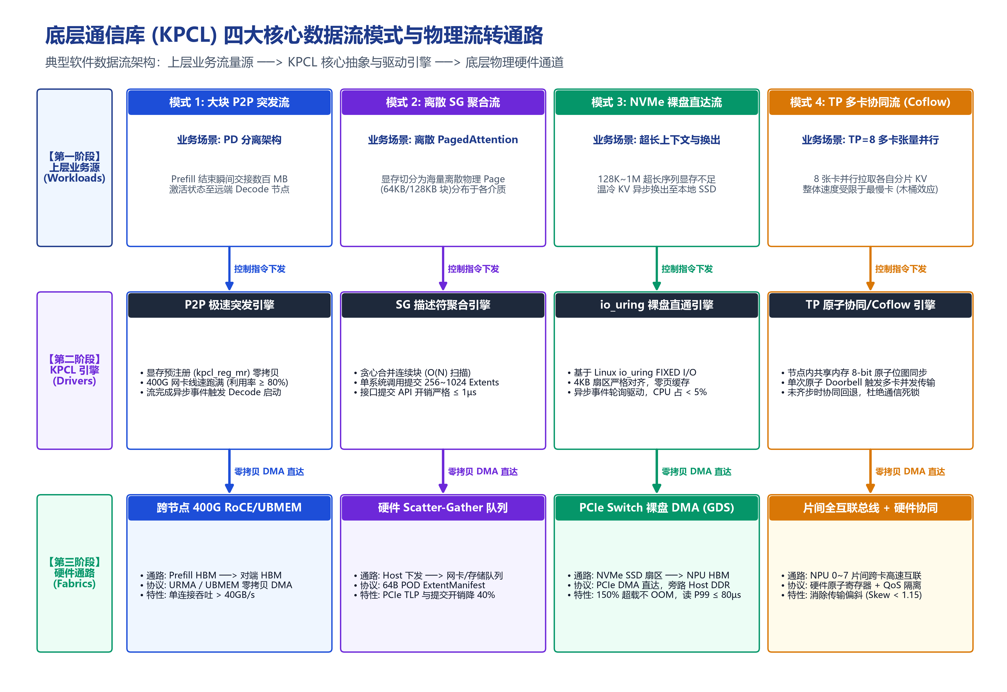
专题五：12 类推理场景深度映射与控制/数据通信模式
RAG、多轮会话、PD 分离解耦、超长上下文分块预计算与多 Agent 分支深度适配
第 06 / 10 页
12 类典型推理场景与数据流转设想 [业务流转]
• 长前缀与 RAG 知识检索：高复用、读多写少；微秒匹配前缀树，批量加载数十至数百 MB 连续块压低 TTFT。
• PD 算力分离解耦交接：Prefill 完成后突发线速写入，Decode 一次性拉取且消除显存争用。
• 多轮对话与 Agent 分支推演：活跃前缀保存在本地 HBM，冷分支异步沉淀至 NVMe SSD，读写平滑演进。
• Chunked 分块计算重叠：分块边算当前层边搬运后续 KV，实现算传深度掩盖。
四大核心通信模式实现设想与工程细节 [通信模式细节]
• 模式 1 突发巨脉冲传输设想：Prefill 瞬间爆发百 MB 写入；KPCL 预注册大块显存，400G 线速搬运压榨带宽。
• 模式 2 离散块聚合传输设想：针对 64KB/128KB 物理 Page，编译 SG 描述符单次下发数百块，PCIe 聚合。
• 模式 3 分层直达扩容流设想：温冷 KV 沉淀至 SSD；4KB 扇区对齐，io_uring 裸盘直达，严格绕过 Host DDR。
• 模式 4 多卡协同流组设想：TP=8 场景 8 卡子流协同，原子 Doorbell 触发并发 DMA，消除偏斜 (Skew < 1.15)。
【通信模式核心决断】 针对不同业务流量因地制宜：大块 PD 搬运线速压榨，离散物理块 SG 聚合提交；io_uring 裸盘直达绕过 Host DDR，TP=8 原子 Doorbell 协同消除多卡偏斜，实现全场景大模型长文本推理的端到端加速与容量扩展。
Notes:
【串讲讲稿 - 专题五：典型推理业务与通信模式】
请大家看左侧通信模式大图。我们将大模型推理的 12 类场景，在底层抽象提炼为 4 条标准垂直泳道：
第一条泳道是模式 1 突发巨脉冲传输，专门针对 PD 分离场景。Prefill 节点在生成最后一层的瞬间会产生百 MB 级突发写入，KPCL 通过预注册大块连续显存，线速打满 400G 带宽，几毫秒内完成跨节点交接；
第二条泳道是模式 2 离散块聚合传输，针对 PagedAttention 细粒度物理页。我们用 DescriptorCompiler 贪心合并为 Scatter-Gather 描述符，一次系统调用下发几百个离散块，大幅压低 CPU 提交开销；
第三条泳道是模式 3 分层直达扩容，针对超长上下文与多轮对话。冷 KV 直接通过 io_uring 写入本地 NVMe SSD，物理扇区 4KB 对齐，严格绕过 Host DDR，防爆显存；
第四条泳道是模式 4 TP=8 Coflow 协同流组。多张加速卡在并行推理时，只要有一张卡慢了就会卡死集合通信，我们通过单次原子 Doorbell 触发多卡并发 DMA，将木桶偏斜比 Skew 锁死在 1.15 以内！

Slide 7
专题六：底层通信库 (KPCL) 流量特征抽象与刚性需求导入
责任边界清晰切分：上层业务模型与流量特征导入者 vs 底层通信原语与硬件资源执行者
第 07 / 10 页
1. KVC 存储池与 KPCL 库的责任边界 [架构定位]
2. 四大核心通信流量模型抽象 [流量特征]
• KVC 软件定位：负责上层需求导入、前缀语义与版本校验，评估选路收益与流组优先级。
• KPCL 库定位：封装底层 URMA/UBMEM 硬件驱动细节，负责显存注册、队列与硬件搬运。
• 双方解耦契约：KVC 绝不直接调用原生 URMA/UBMEM API，北向统一面向 KPCL 抽象规范交互。
• 联合验收基线：在重注册、节点迁移与异常退出下保证句柄与数据完整性。
• 突发巨脉冲模型 (Bursty)：Prefill 结束瞬间突发百 MB 传输后静默，要求底层通信缓冲深容忍。
• 离散 Extent 聚合模型：报文由数百个 64KB/128KB 物理 Page 构成，要求硬件原生 SG-List。
• TP Coflow 协同流组模型：TP=8 场景 8 张卡子流协同到达，消除木桶短板且偏斜 Skew < 1.15。
• N-to-1 Incast 突发汇聚：多节点拉取热点前缀，要求 KPCL 自适应反压步调整形 (Pacing)。
3. 输入给 KPCL 团队的工作负载画像 [需求输入]
4. KPCL 核心能力诉求与刚性接口契约 [接口契约]
• 业务与调度维度：scenario_id, request_id, coflow_group_id, rank_id, layer_id。
• 空间与规模维度：src/dst_node, tier, total_payload_bytes, num_extents, alignment。
• 时限与优先级维度：deadline_timeout_us, layer0_deadline_us, traffic_class (TC0/1/2)。
• 组合负载压测：交付单类扫描与组合回放测试集 (如小控制消息 + 前台大加载 + SSD混压)。
• 零拷贝地址注册 (kpcl_reg_mr)：跨节点注册 NPU HBM 显存物理地址，Host CPU 零触碰。
• SG 描述符提交：单次调用提交数百个连续物理块，API 耗时 ≤ 1µs。
• 多卡原子协同 Doorbell：单次共享写触发多卡并发 DMA，消除多卡偏斜。
• 快速失败熔断 (fail_fast)：通信异常或拥塞超时在 ≤ 200µs 内返回明确错误，触发安全重算。
【KPCL 契约核心决断】 切分职责：本软件提炼大模型业务流量特征，通信团队专攻高性能驱动实现；以 1µs 级 API 提交与 Coflow 协同筑牢底座，实现业务与协议标准化解耦演进。
Notes:
【串讲讲稿 - 专题六：底层通信库 (KPCL) 抽象】
在本次架构设计中，我们明确引入了 KPCL 通信抽象库。这是一个非常关键的技术分工决策。
我们 KVC 存储池软件不再直接去调用最底层的 URMA 或 UBMEM 驱动，而是通过 KPCL 接口库进行交互。但我们绝不是甩手掌柜，而是负责向 KPCL 团队输入最权威的业务需求。
我们总结了四大流量模型并固化了标准的数据结构画像，明确告诉通信团队：大模型流量具有瞬时巨脉冲、离散 Extent 聚合和 TP=8 Coflow 偏斜等独特物理特征。
我们向 KPCL 提出的刚性指标包括：API 提交耗时必须小于 1 微秒、支持一次提交上千个离散块、提供多卡原子 Doorbell、并在链路故障时 200 微秒内快速熔断返回！

Slide 8
专题七：端到端推理性能规格逐层分解与硬件规格反推
基于 DAG 关键路径依赖模型与并集上界分解：两套互补预算算例与底层驱动指标反推
第 08 / 10 页
1. 业务 SLO 北极星与 DAG 依赖模型 [分解模型]
2. 120ms 级中长前缀复用算例 (8K Token / 1GB) [容量加载算例]
• 顶层业务 SLO 目标：TTFT 降幅 ≥ 20%，前台干扰 < 3%，QPS 提升 ≥ 10%。
• 严禁各模块 P99 机械相加：P99 是分位数，串行相加会产生误差累积；必须基于 DAG 关键路径与并集上界分析。
• DAG 依赖模型：步耗时为前置完成最大值加自身；部分命中可边算边传。
• 并集上界约束：各阶段超限概率之和 ∑ εᵢ ≤ 1%，确保整体 SLO 达标率 ≥ 99%。
• 基线与预算：本地重算 300ms，目标 240ms，扣除计算后存储预算 120ms。
• 控制面调度耗时：前缀查询/租约 0.2ms + 决策 0.005ms + 编译 0.02ms + 提交 0.05ms。
• 硬件数据搬运窗口：预留 105ms 搬运 1GiB 数据，要求有效带宽 ≥ 10.23GB/s。
• 业务净收益：完成可见性与多卡协同后接入，端到端 TTFT 净降低 60%。
3. 30ms 级极速前缀漏斗算例 (4K Token / 340MB) [极速漏斗算例]
4. 底层 KPCL 与硬件驱动刚性规格反推 [规格反推]
• 控制面微秒拆解：意图 2µs、查表 3µs、选路 3µs、校验 5µs、编译下发 7µs。
• 控制面累计时延：累计 P99 ≤ 20µs，占时延预算 < 0.1%，消除控制瓶颈。
• 数据面搬运拆解：8 卡并行传输 340MB 耗时 8.5ms，偏斜控制 ≤ 1.0ms。
• 达成综合成效：端到端 TTFT ≤ 29.5ms，相比重算 120ms，净降低 75% 以上！
• KPCL 接口提交耗时：kpcl_submit_extents 内部零 malloc，CPU 耗时 ≤ 1µs。
• URMA 硬件门铃规格：Doorbell 寄存器写操作 ≤ 200ns，硬件完成 CQE 通知 ≤ 2µs。
• 物理网络转发规格：交换机转发 ≤ 1.2µs，PFC/ECN 闭环实现无损队列零丢包。
• NVMe 裸盘读取规格：io_uring 读 128KB 块 P99 ≤ 80µs，持续读带宽稳定 ≥ 6.5GB/s。
【规格分解核心决断】 摒弃各模块 P99 机械相加的伪命题，以 DAG 关键路径与并集上界科学分解；控制面压缩在 20µs 内，数据面打满 400G 线速，反推驱动提交 ≤ 1µs、门铃 ≤ 200ns，实现顶层业务 SLO 确定性达成。
Notes:
【串讲讲稿 - 专题七：性能规格与时延预算逐层拆解】
在性能拆解上，我们特别强调科学的数学推导方法，坚决反对将各个模块的 P99 时延机械相加！
因为各个模块是流水重叠的，且各自只有 1% 的超限概率，并集上界能够保证整体超限概率可控。我们给出了两套互补的算例：
针对常规 8K Token 大容量加载，我们在 120 毫秒总预算中留出 105 毫秒给数据搬运，推导出底层物理链路必须具备 10.23GB/s 的有效带宽；
针对 4K Token 极速交互，我们通过微秒漏斗将意图解析、前缀查找、成本决策、描述符编译累计压缩在 20 微秒之内，占总时间不到 0.1%，由此外推并冻结了底层驱动的硬指标：KPCL 调用必须在 1 微秒内完成、网卡 Doorbell 写入小于 200 纳秒、SSD 读取小于 80 微秒，指标层层闭环！

Slide 9
专题八：管理面、控制面与数据面可靠性与容错防护
四大安全不变量 + 故障域物理隔离 + 快速超时熔断 (Fail-Fast) + 硬件双轨安全回退
第 09 / 10 页
1. 四大安全不变量与管理面容灾 [不变量与管理可靠]
2. 控制面安全与 ViewGuard 信号拦截 [控制面容错]
• 四大安全不变量：未就绪不消费、旧代际无授权、租约内不覆写、多卡决策一致性。
• 管理面 Raft 容灾：kvc-master 仅管拓扑路由，3 秒漂移选主，零业务影响。
• 节点级状态快速自愈：kvc-daemon 重启基于 /dev/shm 扫描，100ms 内重建分配位图。
• 租约到期强制回收：超时未释放对象自动触发垃圾回收，彻底杜绝显存孤儿泄漏。
• ViewGuard 租约安全守卫：微秒级租约管理，保证读取期间不被换出覆写。
• SIGBUS 异常跳出机制：sigaction 捕获远端不可达异常，500µs 安全回滚重算，主进程不崩溃。
• ConsumeEligibility 6 维防呆：严格比对权重与模板哈希，杜绝跨版本脏读，0 错误消费。
• 目录多数派丢失降级：目录故障暂停写，未命中即刻回退本地重算，零排队等待。
3. 数据面超时快速熔断与多卡防死锁 [数据面容错]
4. 硬件双轨降级与 SemanticQoS 自适应 [降级与流控]
• 快速超时熔断 (Fail-Fast)：绑定微秒 Timer，传输超时拒绝无限等待，立即回退本地重算。
• TP=8 多卡防死锁协同：单卡数据未到齐，全组协同原子回退至本地重算，杜绝集合通信死锁。
• 安全排空语义 (Drain)：取消请求时分离逻辑取消与物理排空，杜绝迟到写破坏新请求数据。
• SSD 扇区校验和 (CRC64)：坏块立即标记隔离，自动从远端副本拉取或回退重算。
• 软硬件双轨降级协同：Raw Direct 纯软通路为主路径，DPU 异常 500µs 平滑切回纯软。
• 前后台混压自适应退避：前台 TPOT 波动 > 2% 时，后台换出微秒退避，前台干扰率 < 3%。
• 细粒度 RTO 与 RPO 分级：请求级切换 < 200ms；配置与目录持久不丢，易失缓存允许重算。
• 混沌工程验证覆盖：注入节点掉电、光纤误码断开、多卡偏斜与坏块，验证自愈。
【可靠性核心决断】 守住 0 错误消费底线；ViewGuard 捕获异常 500µs 跳出，TP 多卡原子协同防死锁；任何网络与硬件超时确定性快速失败并平滑回退重算，实现生产级高可用与服务业务连续性。
Notes:
【串讲讲稿 - 专题八：全链路可靠性设计】
在生产环境中，集群硬件异常是家常便饭。我们的可靠性体系建立在‘确定性快速失败、平滑优雅降级’的原则之上。
针对控制面，ViewGuard 机制通过 sigaction 预先注册恢复跳板，一旦远端节点掉电触发 SIGBUS，在 500 微秒内安全跳回本地重算，推理主进程绝不崩溃；
针对数据面，我们严禁无界阻塞等待，每个传输请求绑定硬件 Timer，超时立刻熔断；在 TP=8 多卡场景下，只要有 1 张卡数据未到齐，全组协同回退重算，彻底杜绝了 AllReduce 集合通信死锁！
即使 DPU 硬件加速卡损坏，双轨机制也能在 500 微秒内切回纯软通道，保证生产服务不中断！

Slide 10
架构总结与研发实施落地路线
四个核心验证阶段 (E0~E3) 稳步演进 · 38 条 SR 交付闭环 · 原厂软硬件协同落地承诺
第 10 / 10 页
四个核心验证阶段 (E0~E3) [演进路线]
38 条 SR 交付与近期落地重点 [落地推进]
架构立项与设计三大共识 [核心共识]
• E0 业务收益确认：测定 Saved-Prefill 在各复用率下的净收益上限，确立投资前提。
• E1 传输底座打通：Host CPU 零数据拷贝传输打通，描述符编译与 6 维语义校验闭环。
• E2 动态选路与扩容：QueryPlan 微秒决策准确性，NVMe SSD 裸盘直达容量扩展 ≥ 50%。
• E3 全链路混压总门禁：真实 2 节点混压，TTFT 降 ≥ 20%、干扰率 < 3%、偏斜 < 1.15。
• 固化 C++ 契约头文件：定版 ExtentManifestPOD、KVAccessIntent 与 QueryPlan 数据结构。
• 正式输入 KPCL 规格书：向通信团队正式输出流量画像与 1µs 级 API 接口族规范。
• 跑通本地执行 HBM 闭环：完成推理框架适配器与节点代理最小闭环，验证零拷贝加载。
• 自动化对账与混沌测试：构建全量 CSV 对账工具，自动化注入丢包与超时，验收 RTO/RPO。
• 原厂软硬件深度协同：以开源 Mooncake 为外壳，深度注入原厂微架构使能与专用通信内核。
• 前置微秒级动态决策：拉取总开销 < 本地直接重算耗时，确保每一次命中都创造业务价值。
• 生产级安全自愈：6 维校验杜绝脏块，ViewGuard 信号兜底，保障 0 错误消费。
【项目落地承诺】 严守学术与技术诚信红线，以计算机体系结构与客观实测数据为依据；扎实打赢 12 项技术验证，打造面向国产芯片的顶级统一异构存储底座！
Notes:
【串讲讲稿 - 总结页】
最后向大家总结我们的实施路线与近期重点工作。
我们坚持‘四个核心验证阶段 (E0~E3)’稳步推进，通过客观实测数据说话，未达门禁绝不自嗨宣称优于开源。
近期我们的三大抓手非常明确：第一，固化 C++ 64 字节 POD 描述符头文件；第二，将专题六中提炼出的流量模型正式输出给 KPCL 通信团队，锁定 1 微秒级提交与 Doorbell 契约；第三，跑通本地执行 HBM 的最小闭环。
我们将以严谨、扎实、求真的工程师态度，彻底攻坚国产芯片在大模型推理中的状态存储瓶颈，把这套统一异构存储池打造成原厂软硬件协同的标杆之作！谢谢大家！

